Slide 1
LC08 – Stratégie de synthèse
Niveau : Lycée
Prérequis : Réaction chimique, réaction équilibrée
Cinétique et catalyse (LC06)
Séparations, purifications et contrôles de pureté (LC07)
Réactions d’oxydoréduction et acidobasiques
Chimie organique, groupes caractéristiques, synthèse
CCM, spectroscopie

Slide 2
Stratégie de synthèse
Plan
Optimisation d’une synthèse organique
Rôle des espèces
Choix du protocole
Réaction de synthèse
Séparation, purification et contrôle de pureté
Critères d’optimisation
Sélectivité en chimie organique
Réactifs chimiosélectifs
Protection de fonction
Application à la synthèse peptidique

Slide 3



I – Optimisation d’une synthèse organique
2) Choix du protocole
PROTOCOLE 1 | Acide salicylique | Anhydride éthanoïque | Acide sulfurique
Formule
Coût | 20 € / kg | 16 € / L | 8 € / L
Quantité | 5 g | 8 mL | 3 gouttes
Remarques | Eau : peu soluble à froid, soluble à chaud | Eau : soluble, s’hydrolyse(ici, solvant) | Eau : très soluble
Sécurité
O
O
O
O
HO
OH
HO
S
OH
O
O

Slide 4

I – Optimisation d’une synthèse organique
2) Choix du protocole
PROTOCOLE 2 | Acide salicylique | Chlorure d’éthanoyle | Dichlorométhane | Triéthylamine
Formule
Coût | 20 € / kg | 220 € / L | 7 € / L | 32 € / L
Quantité | 5 g | 85 mL | 85 mL | 4 g
Remarques | Peu soluble à froid, soluble à chaud | Eau : donne acide éthanoïque et HCl | Solvant organique | Base
Sécurité
O
O
HO
OH
Cl
Cl
N
Cl

Slide 5
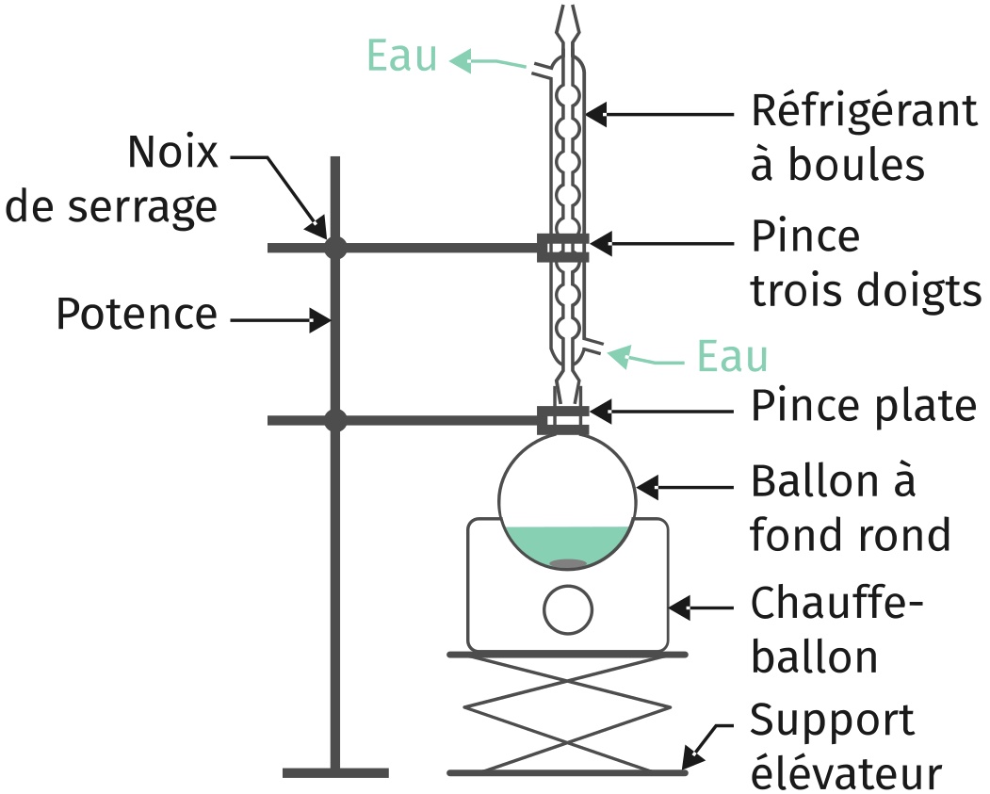



I – Optimisation d’une synthèse organique
2) Réaction de synthèse
O
$$+$$
O
O
HO
OH
O
$$→$$
H₂SO₄
O
$$+$$
O
HO
O
O
HO
70°C
5,0 g d’acide salicylique
8 mL d’anhydride éthanoïque
3 gouttes d’acide sulfurique concentré
Plaque chauffante
Lelivrescolaire.fr

Slide 6
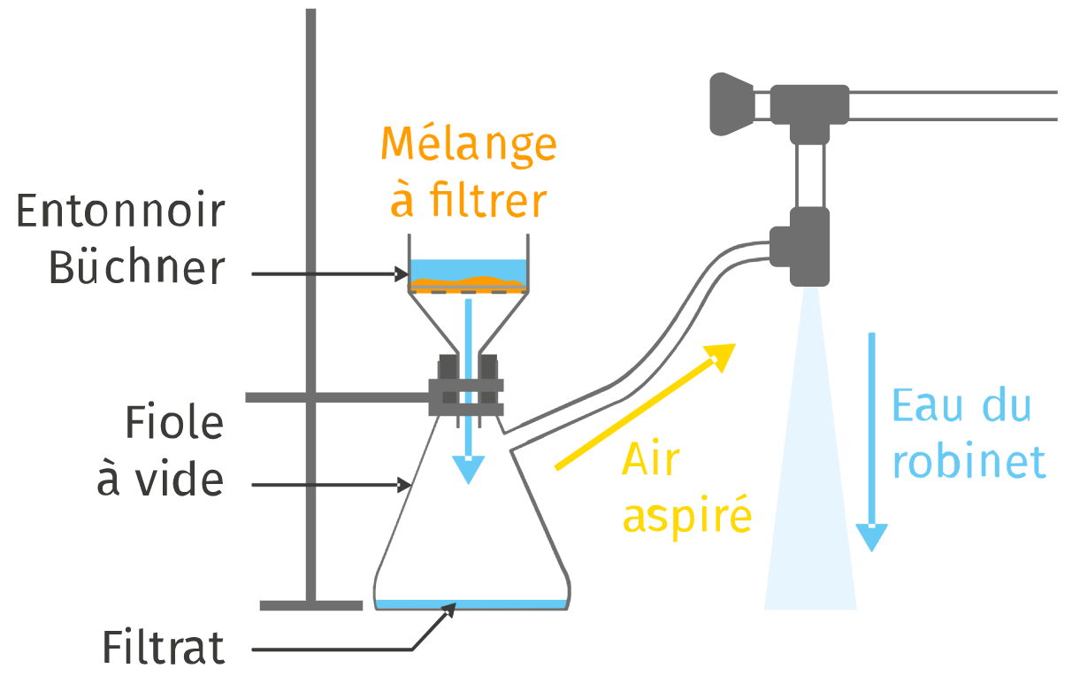
I – Optimisation d’une synthèse organique
3) Séparation, purification et contrôle de pureté
110°C
Plaque chauffante
Lelivrescolaire.fr
Lelivrescolaire.fr

Slide 7
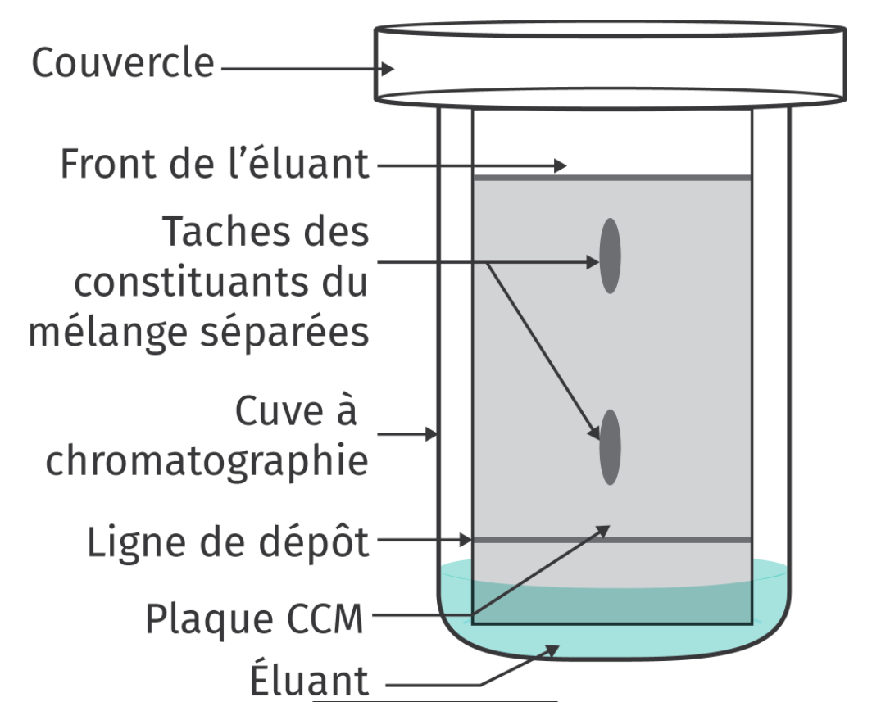
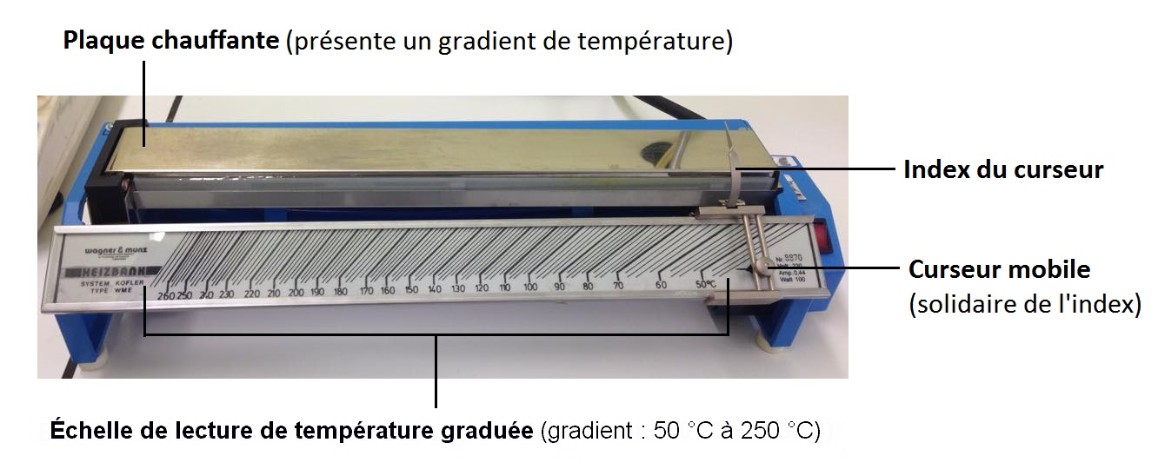

I – Optimisation d’une synthèse organique
3) Séparation, purification et contrôle de pureté
CCM
Mesure de $T_{fusion}$
Par IUT R. Schuman Illkirch Dpt. Chimie — Travail personnel, CC BY-SA 4.0, https://commons.wikimedia.org/w/index.php?curid=37774919
Lelivrescolaire.fr

Slide 8


II – Sélectivité en chimie organique
2) Application à la synthèse peptidique
H
R’
H₃N⁺
COO⁻
R’
$$+$$
$$→$$
N
COO⁻
H₃N⁺
COO⁻
R
H₃N⁺
C
R
O

Slide 9
II – Sélectivité en chimie organique
2) Application à la synthèse peptidique
Alanine-Glycine | Alanine-Alanine
Glycine-Alanine | Glycine-Glycine
H
H
N
COO⁻
N
COO⁻
H₃N⁺
C
H₃N⁺
C
O
O
H
H
N
COO⁻
N
COO⁻
H₃N⁺
C
H₃N⁺
C
O
O

